Slide 1
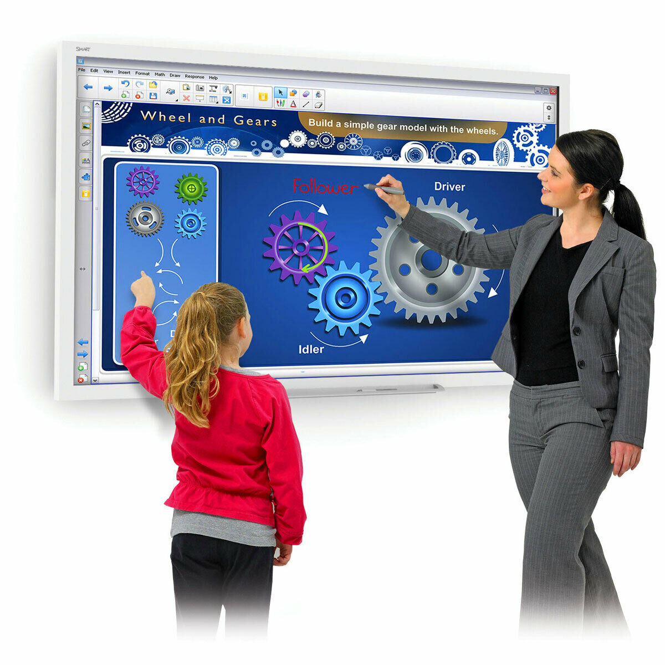
27.08.2021
ГОСУДАРСТВЕННОЕ БЮДЖЕТНОЕ ОБЩЕОБРАЗОВАТЕЛЬНОЕ УЧРЕЖДЕНИЕ
«ЦЕНТР ОБРАЗОВАНИЯ «ЭРУДИТ»
Тема: «Использование современных образовательных технологий в деятельности педагогов общеобразовательного учреждения»
Хочу поделиться с Вами опытом работы и рассказать о тех современных
педагогических технологиях, инструментах и методах деятельности,
которые помогают педагогам нашей школы достигать планируемых
результатов при реализации программ начального общего образования

Slide 2
Долгое время считалось, что образование должно даваться ученику в школе на всю оставшуюся жизнь. От того, насколько были прочные знания, умения и навыки, зависела успешность наших детей в их будущем
Сегодня стандарт провозглашает отказ от этой парадигмы и ориентирует образовательный процесс на системно – деятельный подход
Согласно ФГОС НОО основная цель нашего образовательного процесса - это внедрение психических и личностных новообразований.
Сегодня мы говорим о том, что для учителя начальных классов важно создать такие условия, чтобы в процессе обучения
у ребенка формировалась учебная деятельность. Ведь именно начальная школа - это важнейший период в жизни ребенка для формирования учебной деятельности

Slide 3
Мы сегодня говорим, что знания – это средство для достижения планируемых результатов, где ребенок учится учиться, т.е. формируется такая учебная деятельность, где он учится себя учить
Но существуют некие противоречия между основными участниками образовательного процесса
Учитель – ученик – родитель
ОБУЧЕНИЕ
ВОСПИТАНИЕ
РАЗВИТИЕ
ЕДИНОЕ ОБРАЗОВАТЕЛЬНОЕ
ПРОСТРАНСТВО
УЧИТЕЛЬ
УЧЕНИК
РОДИТЕЛЬ

Slide 4
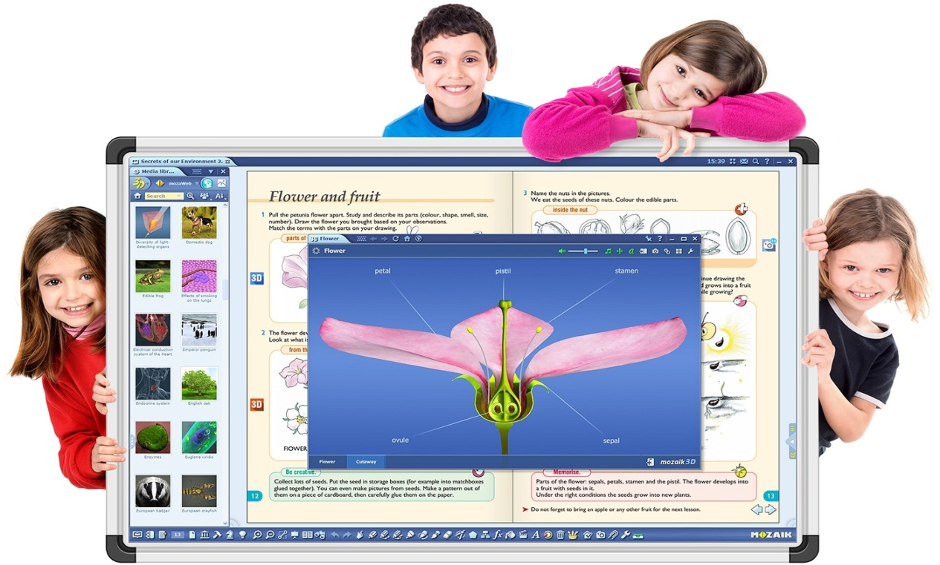
Учитель, владеющий определенной методикой, которой он овладел давно, не всегда может преломить на современные инструменты УМК. Этот инструмент может работать в разных руках по-разному
Учитель часто в своей деятельности продолжает давать эти готовые знания, умения и навыки, а не создавать на своих уроках такие условия, чтобы ребенок самостоятельно погружался в исследовательскую деятельность, чтобы он самостоятельно находил ту или иную информацию для решения той или иной учебной задачи

Slide 5
Сегодня мы поговорим о тех технологиях, которые помогут создать условия для исследовательской деятельности, проблемного обучения:
современный учитель должен создать на уроке условия для исследовательской деятельности , проблемного обучения
ребенок должен быть не зрителем и слушателем, а активным участником исследовательской деятельности на уроке
такая деятельность в совокупности дает возможность выйти на высокий уровень
Таким образом, современная методика обучения строится на модельной деятельности, проблемно-поисковой деятельности, дифференцированного обучения

Slide 6
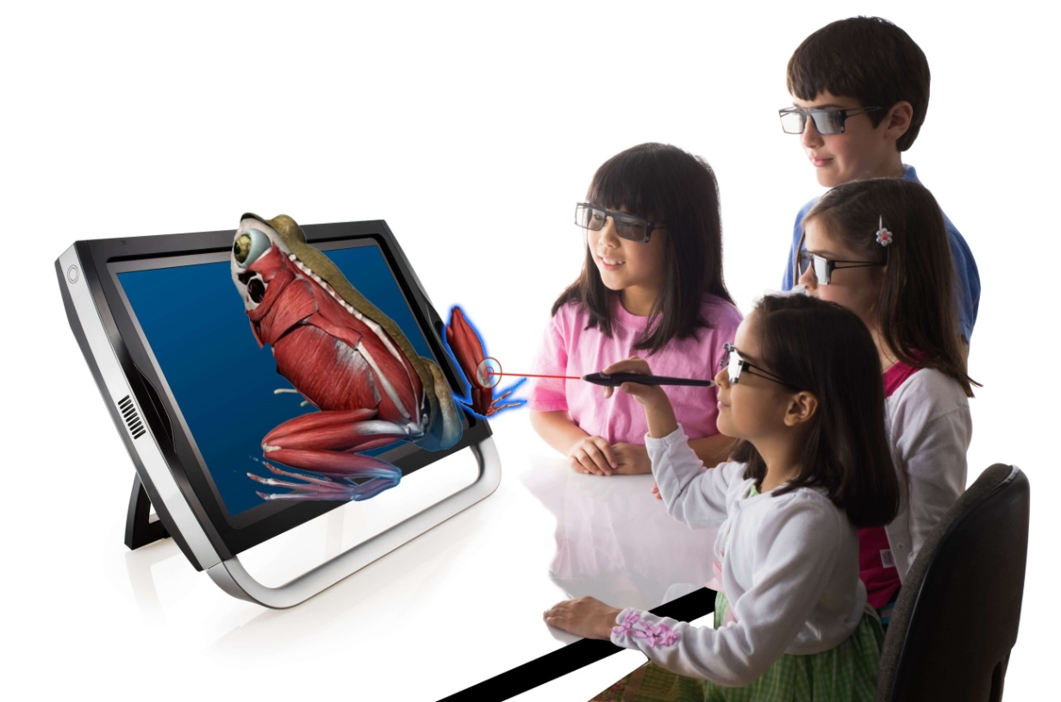
Моделирующая деятельность
Проблемно – поисковая деятельность
Дифференцированное
обучение
Образовательный успех

Slide 7
Мы понимаем, что сегодня дети очень отличаются от нас прежних не только уровнем развития, они отличаются темпом обучаемости, поэтому создание условий для дифференцированного обучения считается одной из важнейших задач учителя начальных классов
Для решения поставленных задач и успешной реализации учебно- воспитательного процесса в условиях ФГОС педагоги ГБОУ ЦО Эрудит в своей работе активно применяют современные педагогические технологии, которые способствуют созданию оптимальных условий для развития детей , их самореализации

Slide 9
Здоровьесберегающие технологии – это сохранение физического и психического здоровья детей:
соблюдение санитарно – гигиенических требований (свежий воздух, дезинфекция во время пандемии, пропаганда ЗОЖ, организация правильного сбалансированного питания);
организация спортивных мероприятий;
посещение спортивных секций;
прогулки, спортивные походы ;
встречи с знаменитыми спортсменами;
организация фито-чая.
Проведение данных мероприятий помогает сохранению и укреплению здоровья школьников, предупреждает переутомления, повышает концентрацию внимания, снижает уровень тревожности и напряженности.

Slide 10
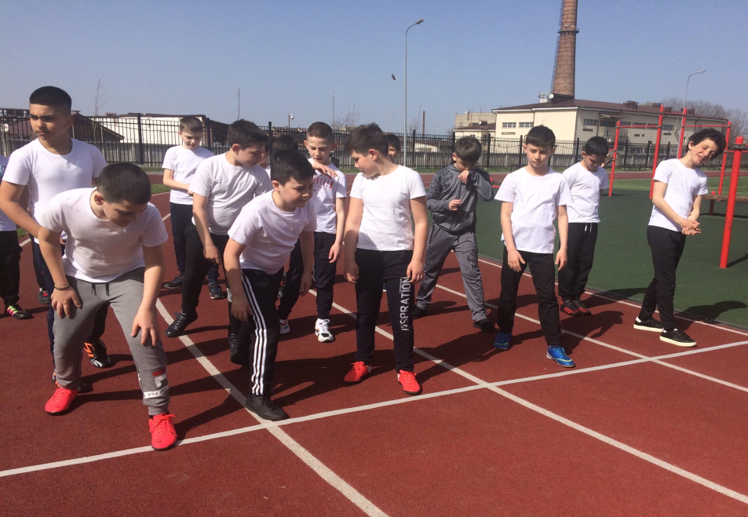
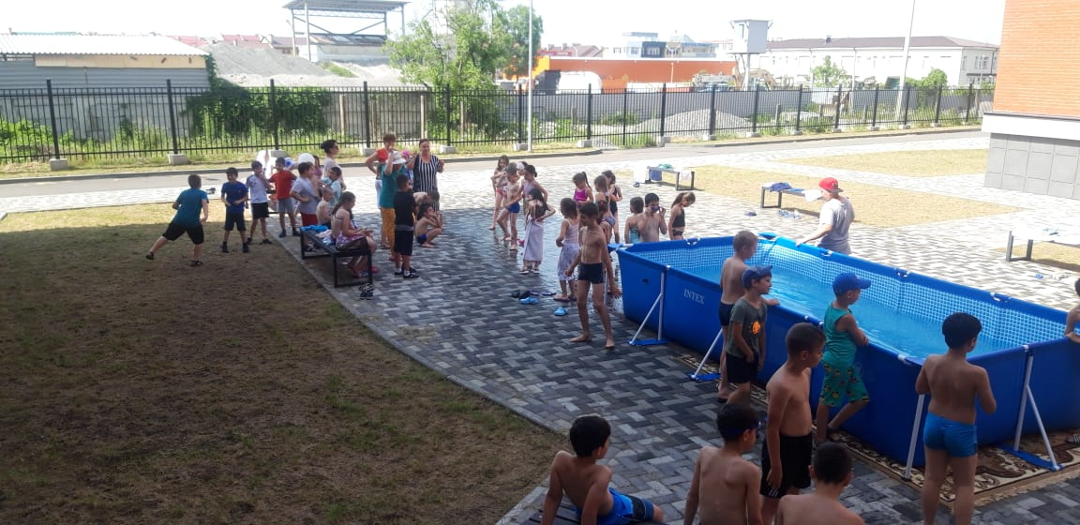
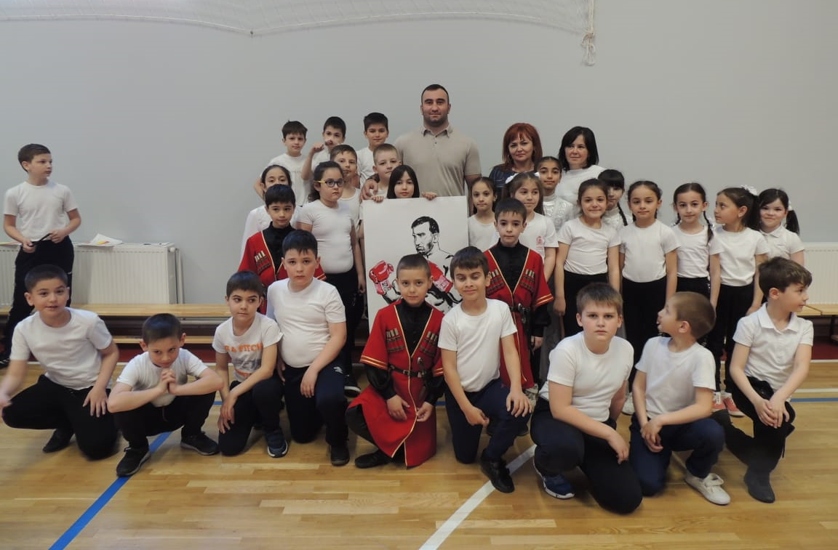
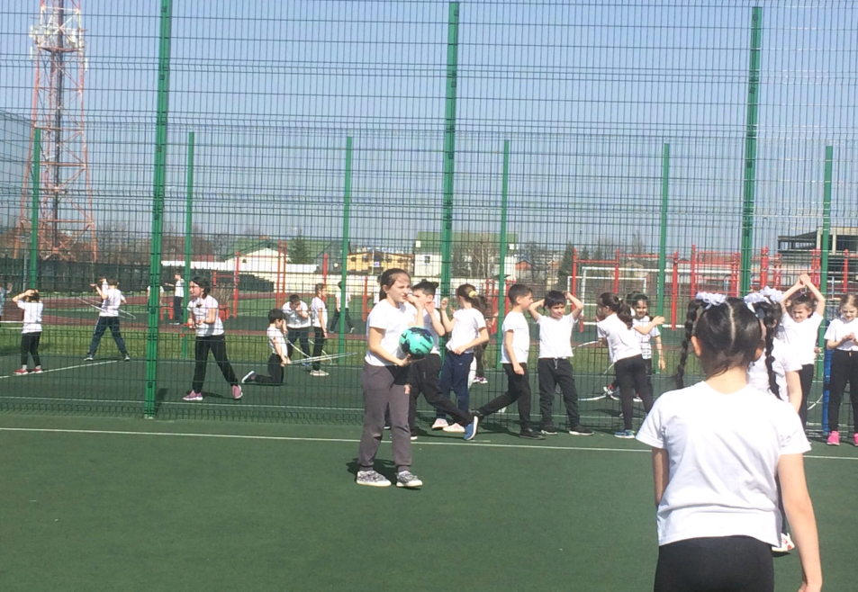
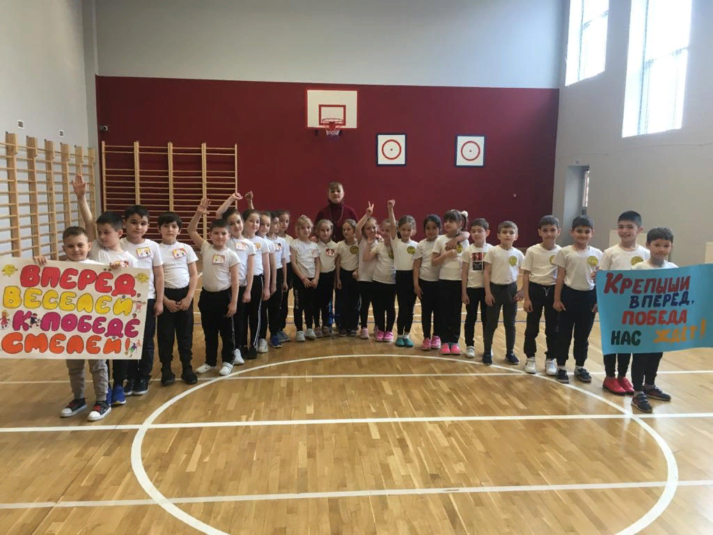
Здоровьесберегающие технологии

Slide 11
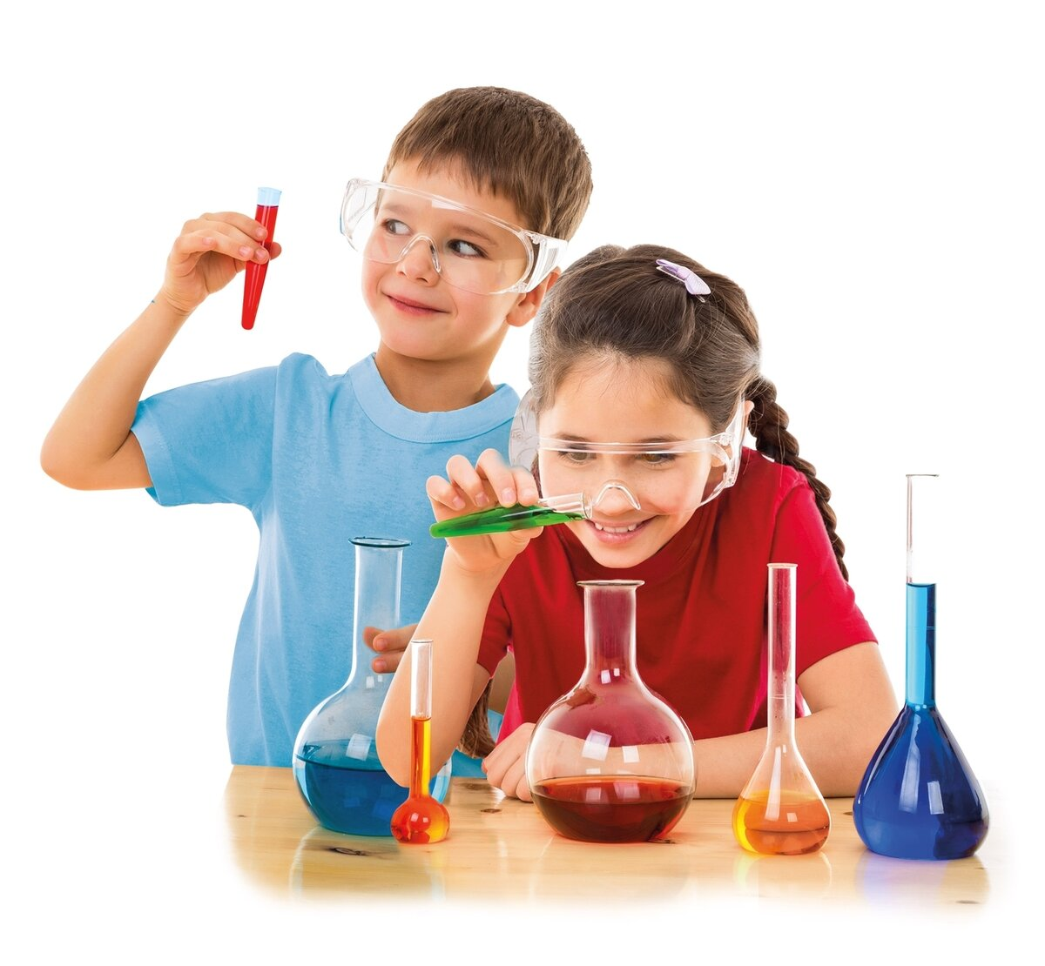
Проектная технология
Дети проявляют особый интерес к проектной исследовательской деятельности.
Суть данной технологии - проведение обучающимися самостоятельных мини - исследований.
Данная технология подразумевает триаду действий: замысел, реализация – продукт.
Обучающиеся приобретают знания из разных источников, учатся их добывать и пользоваться, развивают исследовательские умения и системное мышление, учиться прогнозировать, анализировать

Slide 12
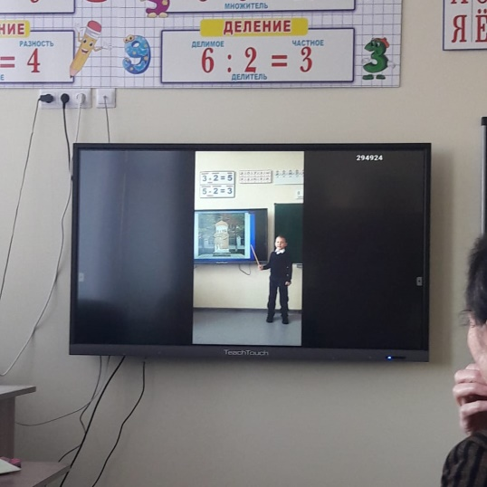
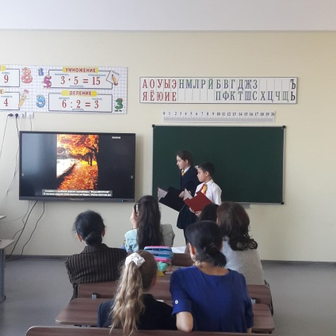
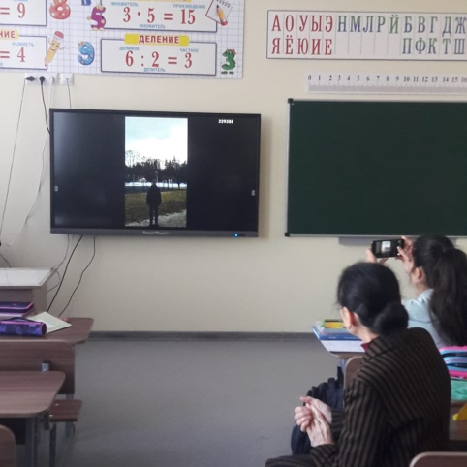
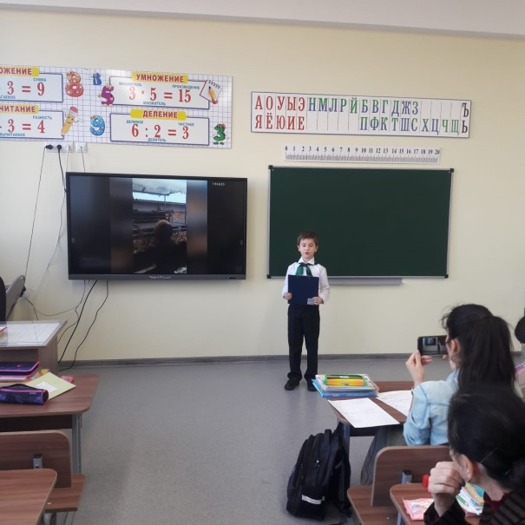
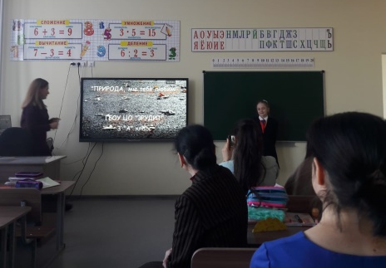
Наиболее интересные проекты:

Slide 13
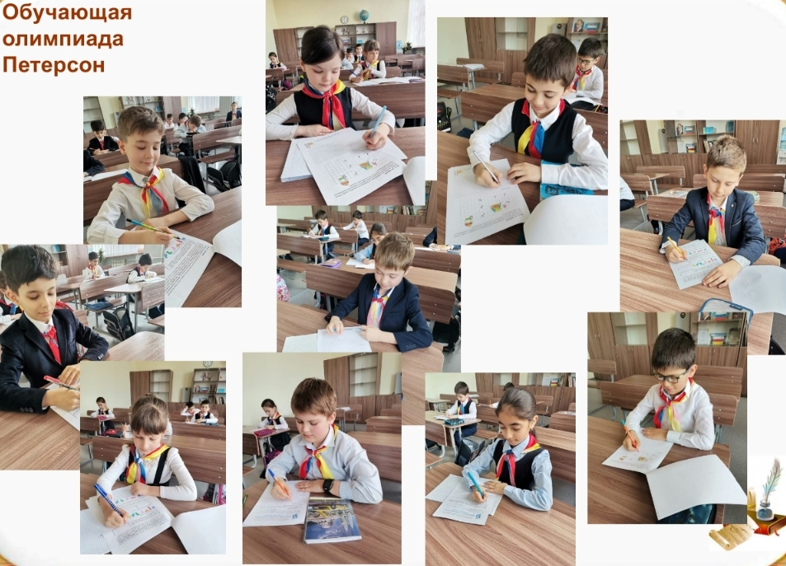

Slide 14
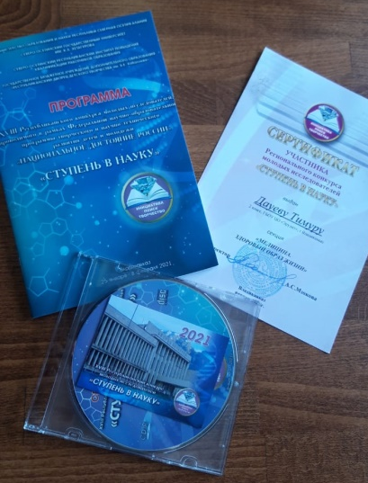
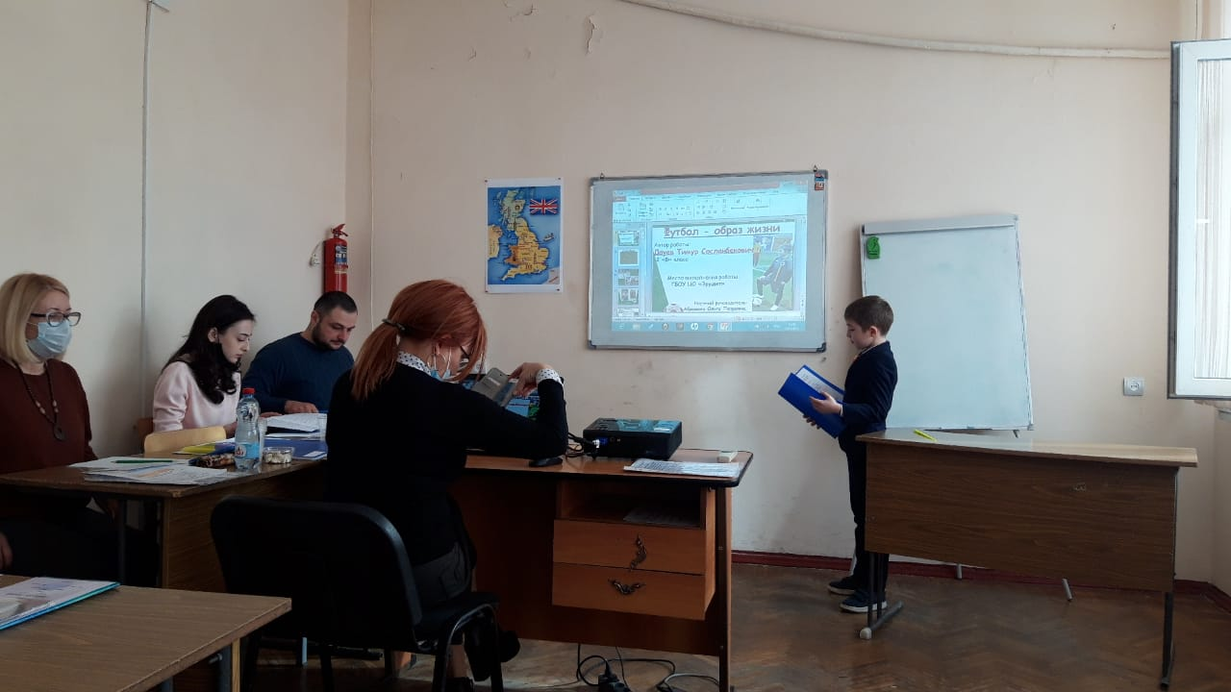
Республиканский конкурс молодых исследователей «Ступень в науку»

Slide 15
Информационно –
коммуникативные
технологии
Применение ИКТ технологии помогает учителю, облегчает его работу при объяснении нового материала, систематизации и обобщении опыта, повышая эффективность воздействия на обучающихся
Формы проведения мероприятий:
мультимедийные презентации;
изучение нового материала на уроке;
предметные олимпиады;
онлайн конкурсы.
Результат применения:
подбор готовых медиарессурсов, создание новых медиапродуктов
фотоотчеты, презентации, видеоролики, сообщения, проекты.
Преподаватели используют ИКТ технологии при проведении уроков и мероприятий

Slide 16
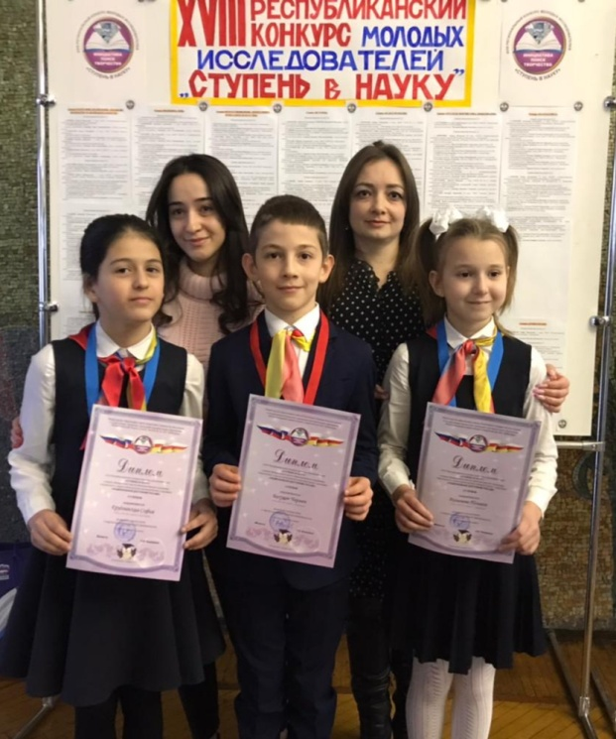
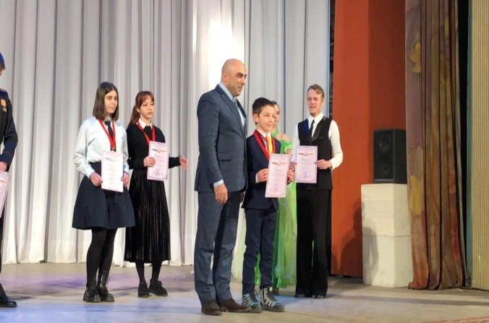
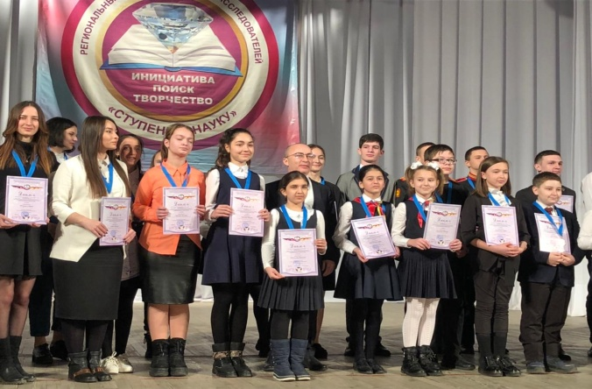
Технология КТД (коллективные творческие дела)
Главное в реализации КТД технологии – это позитивный настрой и активность детей т.е. добровольное участие в едином деле
Педагогами и воспитателями школы систематически проводятся интеллектуальные КТД (Что? Где? Когда?), «Зондаби» «Никогда не поздно поумнеть», «Познай себя»)

Slide 17
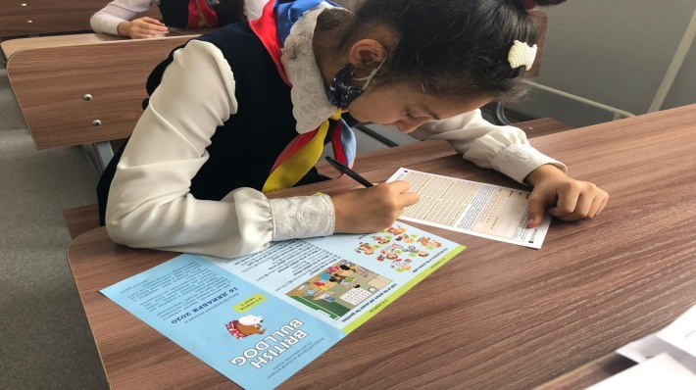
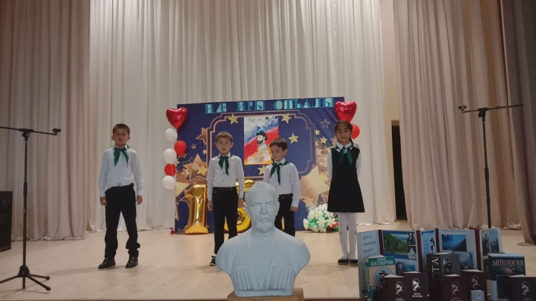
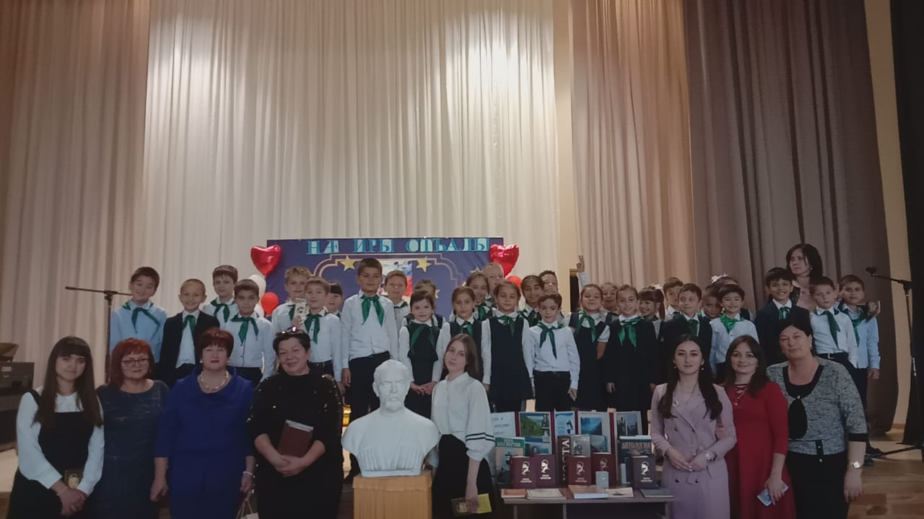
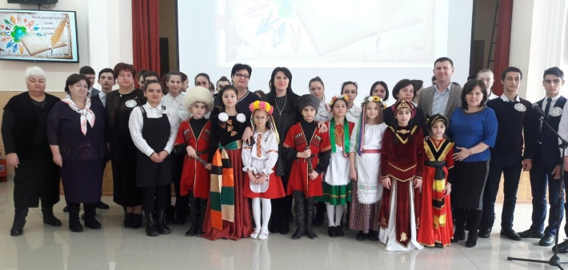
Художественные КТД – участие и проведение общешкольных мероприятий
«Посвящение в гимназисты»,
«День учителя»,
«Весенняя капель»,
«День матери»,
«День смеха»

Slide 18
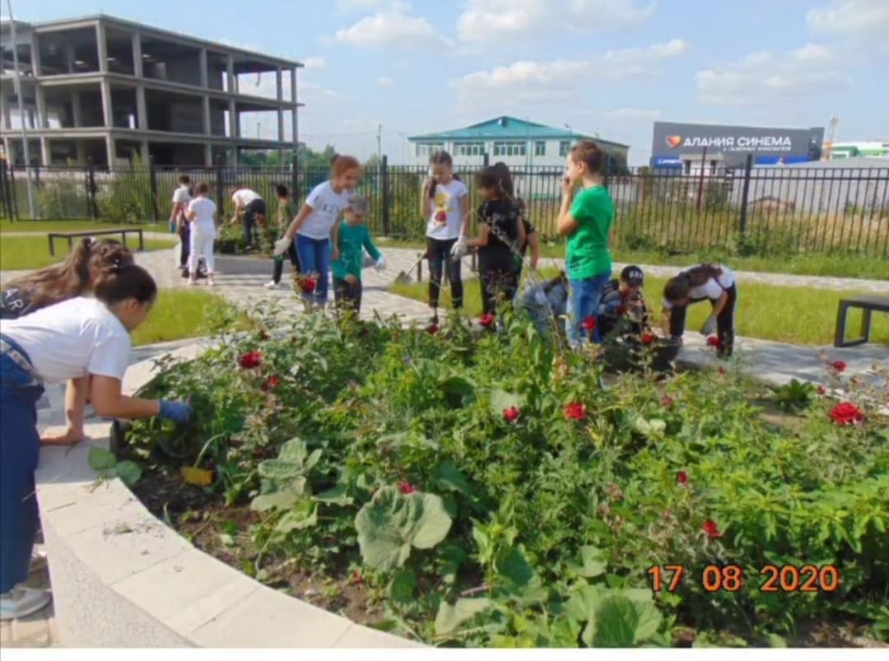
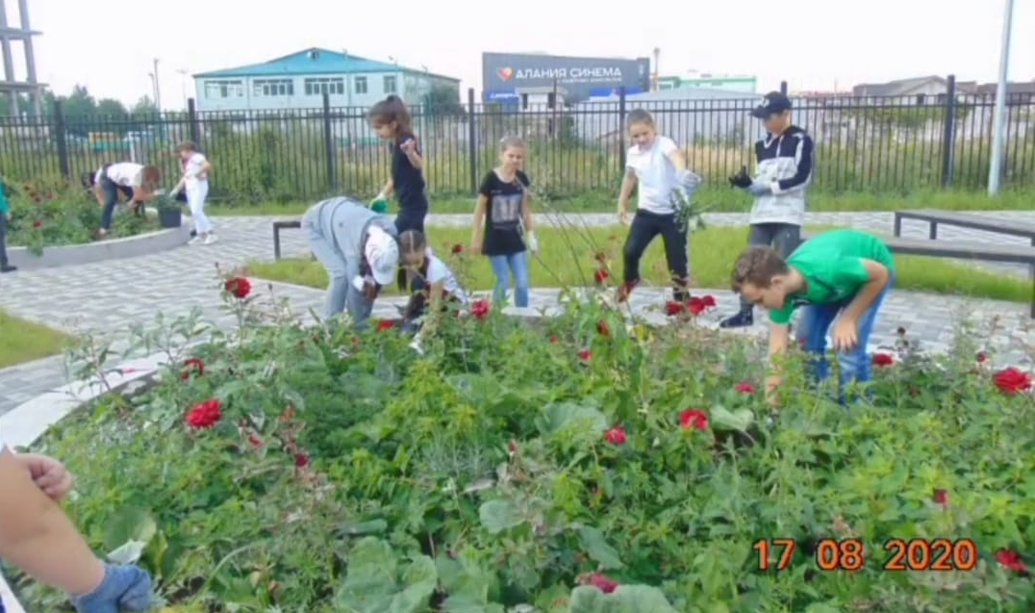
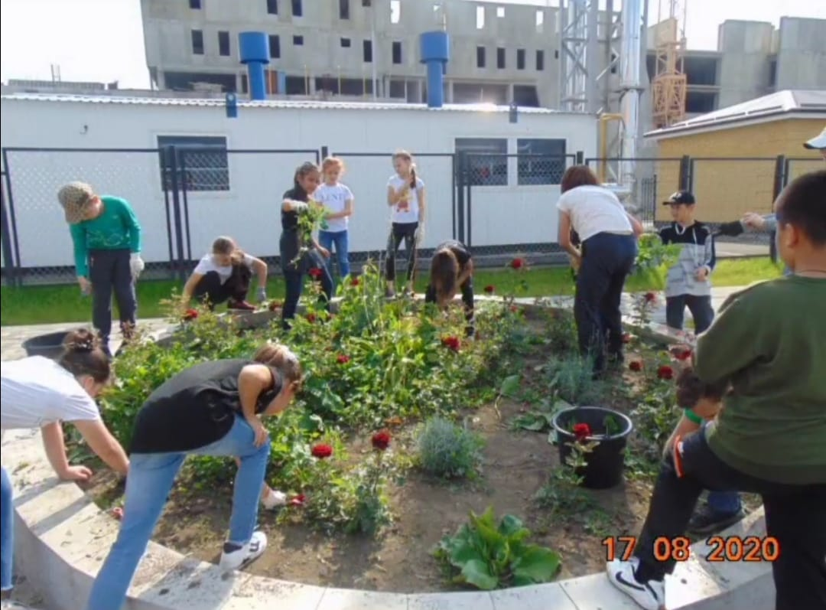
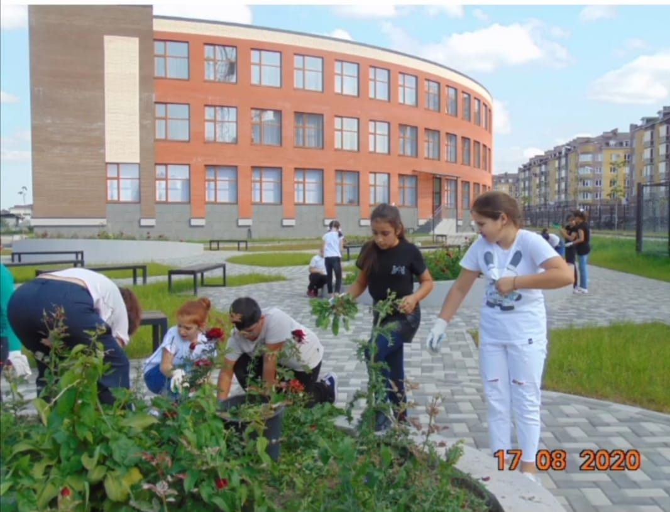
Трудовые КПД: генеральная уборка класса, школьного спортивного поля, субботники, дежурство по школьной столовой

Slide 19
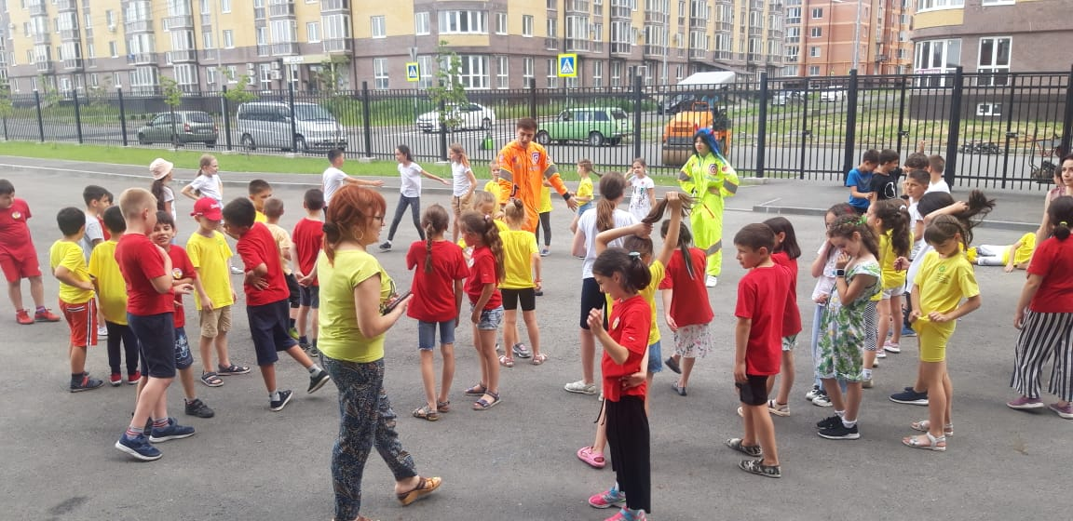
Спортивные КТД ( соревнования по футболу , баскетболу, открытые выступления спортивных секций, встречи со спортсменами)

Slide 20
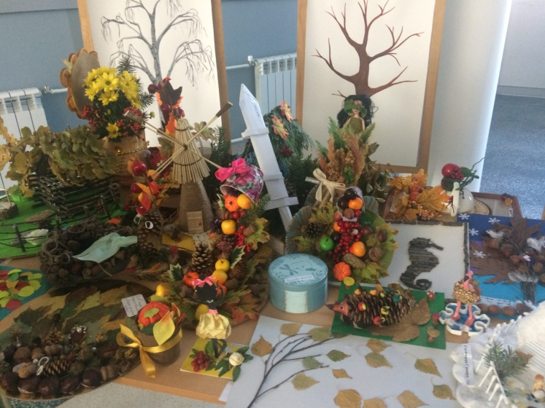
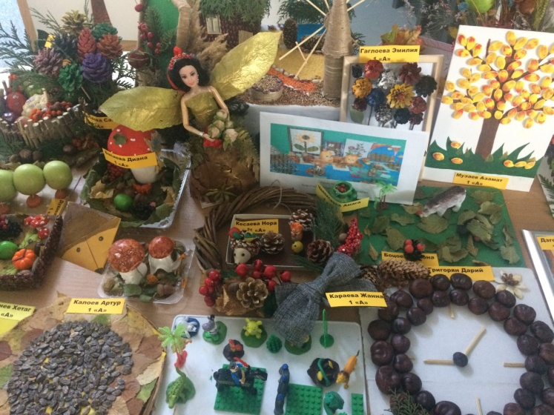
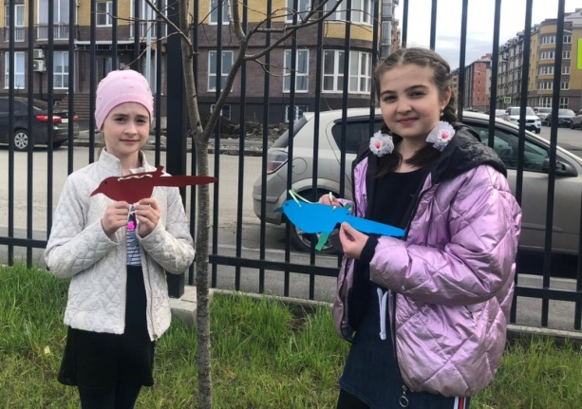
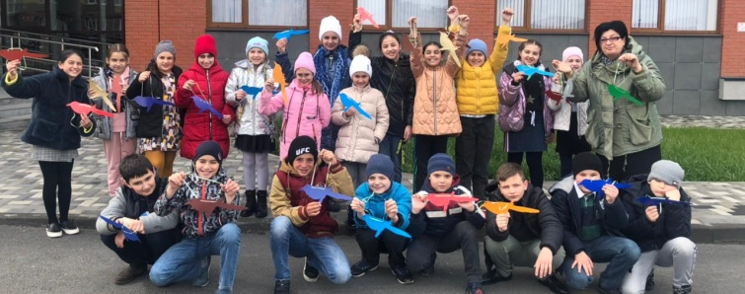
Экологические КТД – изготовление кормушек для птиц,
озеленение класса, проведение акции «Посади дерево»

Slide 21
КТД
На всех этапах КТД нужно уделять внимание «трудным» детям, детям с заниженной самооценкой «новеньким».
Для всех детей , а для таких в особенности следует применять технологию создания ситуации успеха. Эта технология позволит всем увидеть таких детей с неожиданной (хорошей ) стороны, изменить отношение к ним, а им самим занять достойное место в команде.
Очень важный момент в реализации КТД технологиях – похвала и поощрение детей за инициативу и участие в мероприятиях.

Slide 22
Моделирование уроков в различных технологиях – дело сложное, но это требование времени. Данные технологии или их элементы позволяют разнообразить формы и средства обучения , повышают творческую активность учащихся
Сегодня каждый педагог имеет возможность и ищет наиболее эффективные пути усовершенствования образовательного процесса, повышения заинтересованности учащихся

Slide 23
Результатом применения в учебно-воспитательном процессе названных педагогических технологий является:
приобретение навыка самостоятельности организовать творческую деятельность
активизация творческой и познавательной активности обучающихся
формирование положительных, личностных качеств обучающихся
участие детей в творческих конкурсах, проектах различного уровня, занимая призовые места и становясь победителями
Тем самым, расширяется кругозор учащихся, развивается творческое мышление, повышается самооценка

Slide 24
Эффективность применения педагогических технологий – это педагогическое мастерство, которое состоит в том, чтобы отобрать нужное содержание, применить оптимальные методы и средства в соответствии с образовательной программой и поставленными задачами

Slide 25
Сегодня мы говорим, что наш ребенок – это личность
Сегодняшнему ребенку сложно что – то навязать. Он может что -то принять, а что-то не принять. Там где он остается пассивным слушателем, нет успеха в обучении
И только поисковая, исследовательская , практическая деятельность помогают учителю вовлечь ребенка в познавательную деятельность

Slide 26
Крепкого здоровья и благополучия и пусть у нас все получится!
Всем больших творческих успехов
27.08.2021

